Slide 1













Công nghệ 3
Làm đồ dùng học tập
(Tiết 1)

Slide 2

01
Khởi động

Slide 3



Slide 4
Kể tên một số đồ dùng học tập mà em thường sử dụng. Em có thể làm được đồ dùng học tập nào?

Slide 5
Công nghệ 3
Bài: Làm đồ dùng học tập
(Tiết 1)
Bài: Làm đồ dùng học tập
(Tiết 1)

Slide 6
02
Khám phá

Slide 7





Nêu tác dụng và yêu cầu của sản phẩm ở hình dưới đây:

Slide 8
Nêu tác dụng và yêu cầu của sản phẩm ở hình dưới đây:
Tác dụng của sản phẩm: dùng để đánh dấu trang. Ghi nhớ trang của 1 cuốn sách, dễ dàng tìm và mở lại đúng trang đó khi cần.
Yêu cầu:
  Gài được vào góc trang sách.
  Hình gấp cân đối, nếp gấp thẳng, phẳng.
  Trang trí đẹp.

Slide 9
03
Luyện Tập

Slide 10
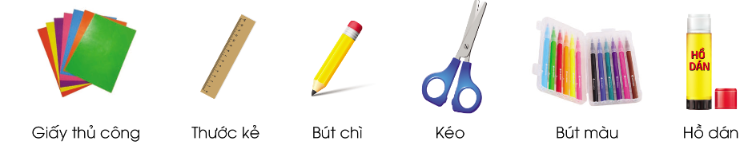
Chuẩn bị vật liệu và dụng cụ.
Dựa vào gợi ý dưới đây, cùng bạn chuẩn bị vật liệu, dụng cụ làm thẻ đánh dấu trang.

Slide 11

Hãy nêu tác dụng của những vật liệu, dụng cụ đó.

Slide 12
Hãy nêu tác dụng của những vật liệu, dụng cụ đó.
Tác dụng của vật liệu, dụng cụ làm thẻ đánh dấu trang:
Giấy thủ công: gấp thẻ đánh dấu trang.
Thước kẻ: kẻ các đường thẳng để cắt giấy.
Bút chì: vẽ đường thẳng lên giấy khi dùng thước kẻ.
Kéo: cắt giấy.
Bút màu: tô, trang trí thẻ.
Hồ dán: dán giấy.

Slide 13


Em cần lựa chọn vật liệu phù hợp, sử dụng dụng cụ đúng cách và an toàn.

Slide 14
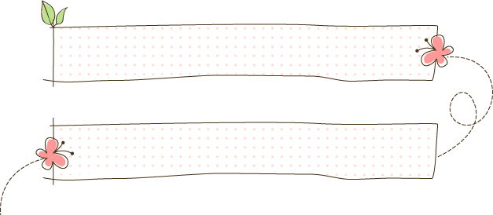

Tạm biệt các em
Thanks You!

